Slide 1
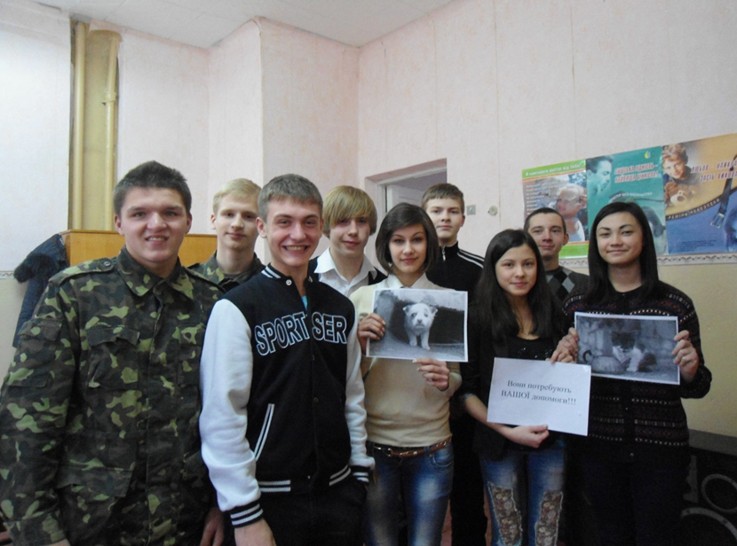
Говорять: «Краса врятує світ!» Я б радже сказала, що : «Доброта врятує світ!» Етимологія слова «добрий» мінялася. Були часи, коли слов'яни цим словом оцінювали зовнішність і красу людини. Тому краса і доброта — це слова дуже близькі: добра людина завжди красива. Тому саме ми вирішили зайнятися доброчинністю.

Slide 2
МЕТА:
Ми зробили цей проект з метою популяризації духовних, моральних цінностей, консолідації зусиль, спрямованих на внутрішній саморозвиток особистості, здатної забезпечити країні гідне місце у цивілізованому світі, сприяння формуванню громадської позиції та соціально-правової активності учнівської молоді.

Slide 3
ЗАДАЧІ:
Основними завданнями цього проекту для нас стали: створення умов для виховання високих моральних якостей, формування громадянина, здатного до свідомого вибору, підвищення правової культури учнів. Також пропаганда системи етичних норм, утвердження патріотизму, духовності, поширення кращого досвіду благодійної діяльності учнівських колективів.

Slide 4
ЕТАПИ РЕАЛІЗАЦІЇ:
1. Пошуковий етап ( вибір притулку, зв’язок з керівництвом притулку, обумовлення проведення акції, створення ініціативної команди з учнів школи);
2. Конкурсний етап ( скликання старостату, обумовлення конкурсних вимог до акції, оповіщення класних керівників та батьків, проведення благодійної акції «Тварина – друг людини!»);
3. Підсумковий етап ( підрахунок зібраних коштів, закупівля їжі та іншого приладдя, організація відвідування притулку для тварин, нагородження активістів школи у акції);

Slide 5
Захід | Термін виконання | Відповідальний
Показ документального фільму «Друзі наші менші» | Листопад 2014 | Психолог Московченко В.В.
Благодійна акція по збору коштів « Тварина – друг людини » | Листопад 2014 | педагог-організатор Васенкова Т.В.
Виставка малюнків «Моя хатня тваринка» | Грудень 2014 | Вчитель ОБМ Іванова Л.В.
Відвідування притулку для тварин | Грудень 2014 | Заступник директора з ВР Капустянська Н.О.
Нагородження активістів благодійної акції | Січень 2015 | Педагог-організатор Васенкова Т.В.

Slide 6
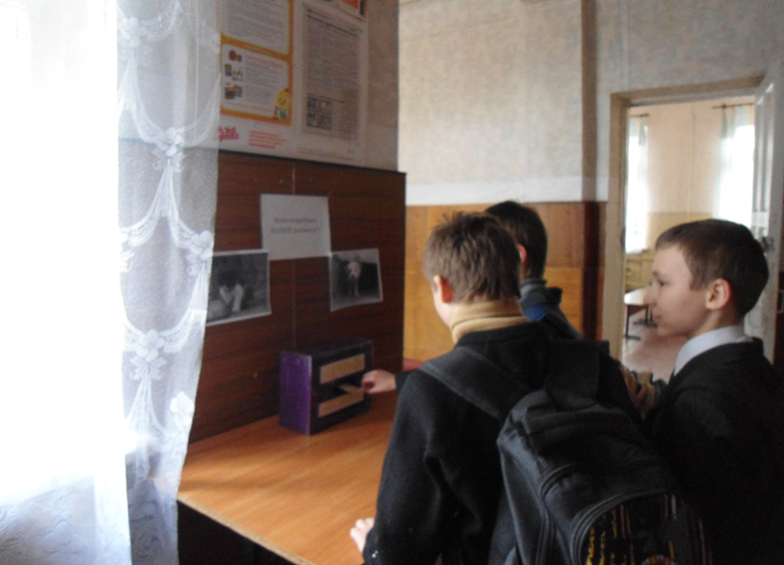
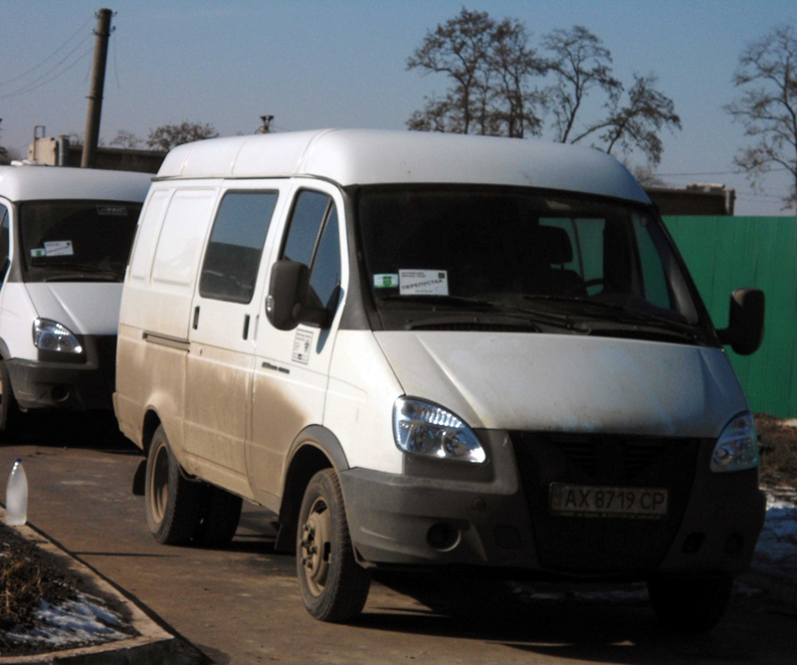
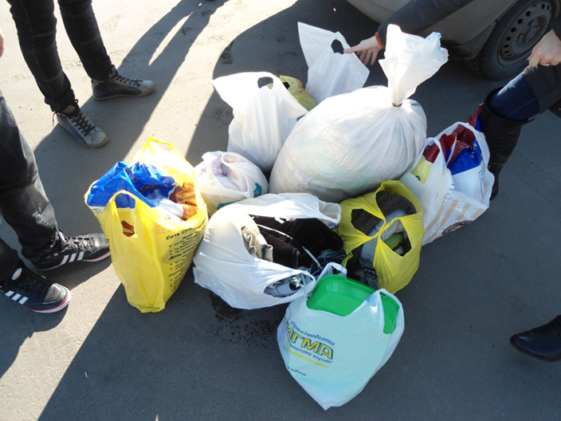
РЕСУРСИ:
Шкільний психолог;
Класні керівники;
Педагог-організатор;
Керівник притулку для тварин;
Скринька допомоги;
Плакати (дошка оголошень);
Пакети;
Мікроавтобус;

